Slide 1


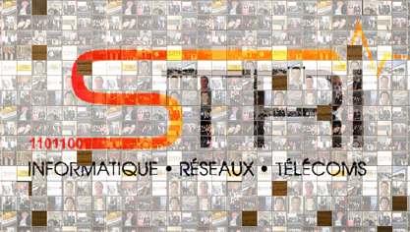
Bases sur les systèmes réseau
Interconnexion
de réseaux – S24E01
Philippe Latu / Université Toulouse 3
inetdoc.net

Slide 2
« The closer you look at something, the more complex it seems to be » – Vinton Cerf

Slide 3
Le plan
Revoir les modèles
Définir les rôles et les fonctions
Utiliser Open vSwitch
Décrire les architectures élémentaires

Slide 4
Revoir les modèles
La « magie » n’a aucune place dans le monde des systèmes et des réseaux.

Slide 5

D’où vient la force des modèles dans le temps ?
Le modèle définit le traitement à réaliser au niveau de chaque couche.
Il ne définit jamais comment réaliser le traitement.
Les normes et les standards sont là pour suivre les évolutions technologiques.

Slide 6
Le modèle système
Application
Programmes utilisateur
Shell
Séquencement entre programmes
Ligne de commande
Kernel
Ordonnanceur temps processeur
Mémoire
Entrées/Sorties
Application
Shell
Kernel
Hardware

Slide 7
Le modèle réseau
données
application
en-tête
protocole
données
MSS: Maximum Segment Size
TCP : segment
transport
numéro port
source
numéro port
destination
en-tête
TCP ou UDP
données
UDP : datagramme
MTU: Maximum Transmit Unit → 1500 octets
paquet
réseau
en-tête IP
adresse IP source
adresse IP destination
données
trame
liaison
de données
adresse MAC
destination
adresse MAC
source
type/
longueur
données
FCS
6 octets
6 octets
2 octets
4 octets
bit
physique
1518 octets

Slide 8
Le format de trame Ethernet
Trame Ethernet IEEE 802.3 → access mode switch port
MTU: Maximum Transmit Unit = 1500 octets
6 octets
6 octets
2 octets
4 octets
adresse MAC
destination
adresse MAC
source
type /
longueur
données
FCS
Trame Ethernet + IEEE 802.1Q → trunk mode switch port
4 octets
adresse MAC
destination
adresse MAC
source
Tag
type /
longueur
données
FCS
TPID
0x8100
Prio
CFI
VLAN ID
Identifie le domaine de diffusion
16 bits
3 bits
1 bit
12 bits
Définit la priorité (CoS)

Slide 9
Les modèles réseau ET système
Application
Application
API entre applications et réseau → Sockets
Sous système réseau du noyau
Couches orientées transmission de l’information
Application 1
Application 2
Socket
Application 3
Shell
Kernel
transport
réseau
liaison
de données
physique
Hardware

Slide 10
Les modèles réseau ET système
Application
Control
plane
Application
Socket
Shell
userspace
Traitement
kernelspace
Transmission
Kernel
transport
Data
plane
réseau
Hardware
liaison
de données
physique

Slide 11
Les modèles réseau ET système
Pourquoi établir une frontière ?
Identifier et distinguer les rôles
Différencier les exigences en performances
Séparer contrôle et exécution
Répartir les tâches entre logiciel et matériel
Distinguer les traitement complexes des traitements répétitifs
Control
plane
Data
plane

Slide 12
Définir les rôles et les fonctions
Control and Data planes
Switch Fabric and Routing
Routing Information Base (RIB)
Forwarding Information Base (FIB)

Slide 13
Le rôle Control Plane
Rechercher des solutions pour acheminer le trafic
Fonctionne au niveau le plus élevé
  Exécute des logiciels en couche application (traitements lents)
Exécute les protocoles de routage
  Détermine les meilleurs chemins
  Soumet des propositions au sous-système réseau du noyau
Gère la configuration des appareils et les politiques de sécurité

Slide 14
Le rôle Data Plane
Utilise les tables de transfert alimentées par le rôle Control Plane
Fonctionne à la vitesse du matériel
  Traite les flux réseau aussi rapidement que possible
  Utilise les capacités des composants matériels du système
Transfère les paquets à partir des décisions déjà prises
  Utilise la commutation de circuits ou « switch fabric »

Slide 15
La fonction Switch Fabric
Un commutateur est une machine à fabriquer des circuits full-duplex à la demande
Achemine les flux simultanément entre toutes les paires de ports d’entrée et de sortie sans contention
  Utilise des techniques de traitements parallèles
Utilise des espaces de mémoire tampon « buffers »
  Gère les différences de débit entre ports
  Gère les règles de qualité de service : CoS + QoS
Alloue les ressources de façon dynamique

Slide 16
La fonction Switch Fabric
La table CAM (Content Addressable Memory) est le composant fondamental du commutateur
Stocke les correspondances entre adresses MAC source et numéros de ports de commutateur
Fournit la base de connaissance de la fabrique de circuits full-duplex
Garantit les temps d’accès les plus courts aux entrées de la table

Slide 17

La fonction Switch Fabric → Data Plane
Port 1
t ≥ 4
Port 3
Port 11
t = 0 table CAM vide
Table CAM
Adresse MAC source | Numéro de port
Alice | 1
Table CAM
Adresse MAC source | Numéro de port
Alice | 1
Bob | 3
B
A
B
A
A
B
A
B
A
B
Alice
Bob
Eve
t = 1
Alice envoie
une trame
à destination
de Bob
t = 2
La table CAM
→ apprend l’adresse d’Alice
→ ne connaît pas l’adresse de Bob
→ recopie sur tous les ports sauf
celui par lequel la trame est arrivée
t = 3
Bob répond à Alice
La table CAM
→ apprend l’adresse de Bob
→ établit le circuit full-duplex

Slide 18
La fonction routage → Data Plane
Application
t = 2
recherche décision
RIB
Routing Information Base
Shell
t=3
hachage
décision
Kernel
transport
réseau
FIB
Forwarding Information Base
t = 1
appel
liaison
de données
t = 4 mémorisation
physique
enp0s1.vlan2
enp0s1.vlan3

Slide 19
La fonction routage → RIB
Routing Information Base
Base de données de routage principale dans le noyau
Stocke les informations provenant de diverses sources
  Routes statiques
  Protocoles de routage dynamiques
Fournit un référentiel de tous les itinéraires connus
Utilise la distance administrative pour gérer la concurrence entre les protocoles pour des destinations identiques

Slide 20
La fonction routage → FIB
Forwarding Information Base
Table utilisée pour prendre des décisions sur le transfert des paquets
Stocke uniquement les meilleures route pour chaque destination
Utilise des structures de données efficaces (TRIE) pour :
  Optimiser les recherches
  Fournir des solutions complètes : saut suivant, interfaces

Slide 21
La fonction routage → table de routage
La table de routage sert d'intermédiaire entre RIB et FIB
Stocke les meilleures routes sélectionnées depuis la RIB
Évalue et installe les route dans la FIB pour le transfert des paquets
Le sous système réseau du noyau Linux utilise les tables de routage multiples
Policy Based Routing (PBR)
Virtual Routing and Forwarding (VRF)

Slide 22
Quiz modèles, rôles et fonctions – question 1
Quel est le rôle principal du modèle dans les systèmes et réseaux ?
Définir comment réaliser le traitement
Définir le traitement à réaliser au niveau de chaque couche
Remplacer les normes et standards

Slide 23
Quiz modèles, rôles et fonctions – question 2
Quel rôle joue le Control Plane dans un système réseau ?
Exécuter des logiciels en couche application et proposer les meilleurs chemins
Transférer les paquets le plus rapidement possible
Gérer uniquement la sécurité du réseau

Slide 24
Quiz modèles, rôles et fonctions – question 3
Quelle est la fonction principale de la table CAM dans un commutateur en couche liaison de données ?
Stocker les adresses IP
Gérer la qualité de service
Stocker les correspondances entre adresses MAC et numéros de ports

Slide 25
Quiz modèles, rôles et fonctions – question 4
Quelle est la principale différence entre RIB et FIB ?
RIB est utilisé pour le routage, FIB pour la commutation
RIB stocke toutes les routes connues, FIB uniquement les meilleures routes
RIB est dans le matériel, FIB dans le logiciel

Slide 26
Quiz modèles, rôles et fonctions – question 5
Quel rôle joue le Data Plane dans un système réseau ?
Gérer la configuration des appareils
Exécuter les protocoles de routage
Transférer les paquets à partir des décisions déjà prises

Slide 27
Quiz modèles, rôles et fonctions – question 6
Quelle technique utilise la fonction switch fabric pour gérer les flux simultanés ?
La segmentation des paquets
Des traitements parallèles
L'augmentation de la bande passante

Slide 28
Utiliser Open vSwitch
Open vSwitch (OVS) joue un rôle clé dans l'écosystème réseau Linux, en particulier pour les environnements virtualisés et en nuage

Slide 29
Le rôle d’Open vSwitch
OVS → commutateur multicouches
Assure l’interconnexion entre machines virtuelles et avec le monde physique
  Fournit une pile de commutation pour les environnements virtuels et matériels
  Utilise des techniques avancées de classification des flux et de mise en cache pour optimiser ses opérations et préserver les ressources de l'hyperviseur
  Permet une automatisation massive des réseaux grâce à ses extensions programmables

Slide 30
Le rôle d’Open vSwitch → Control Plane
Joue le rôle de contrôleur central SDN (OpenFlow) et programmer le transfert des paquets
Expose des API et des interfaces de gestion (OVSDB) que les contrôleurs peuvent utiliser pour configurer et surveiller les commutateurs
Control
plane
Data
plane

Slide 31
Le rôle d’Open vSwitch → Data Plane
Fournit un chemin de données de commutation logicielle haute performance
Fonctionne à la fois dans le noyau et dans l'espace utilisateur
Assure un transfert de charge vers le matériel pour améliorer les performances
Exemple : NVIDIA → la technologie ASAP2 (Accelerated Switching and Packet Processing) décharge les tâches du plan de données OVS sur du matériel spécialisé
Control
plane
Data
plane

Slide 32
Le rôle d’Open vSwitch
Traduire les politiques de haut niveau du plan de contrôle en règles efficaces de transfert de paquets dans le plan de données
Fournir des fonctions
  Qualité de service
  Tunnels : IPSec, VXLAN, Geneve, GRE, LISP
  Supervision : Netflow, IPFIX
Control
plane
Data
plane

Slide 33
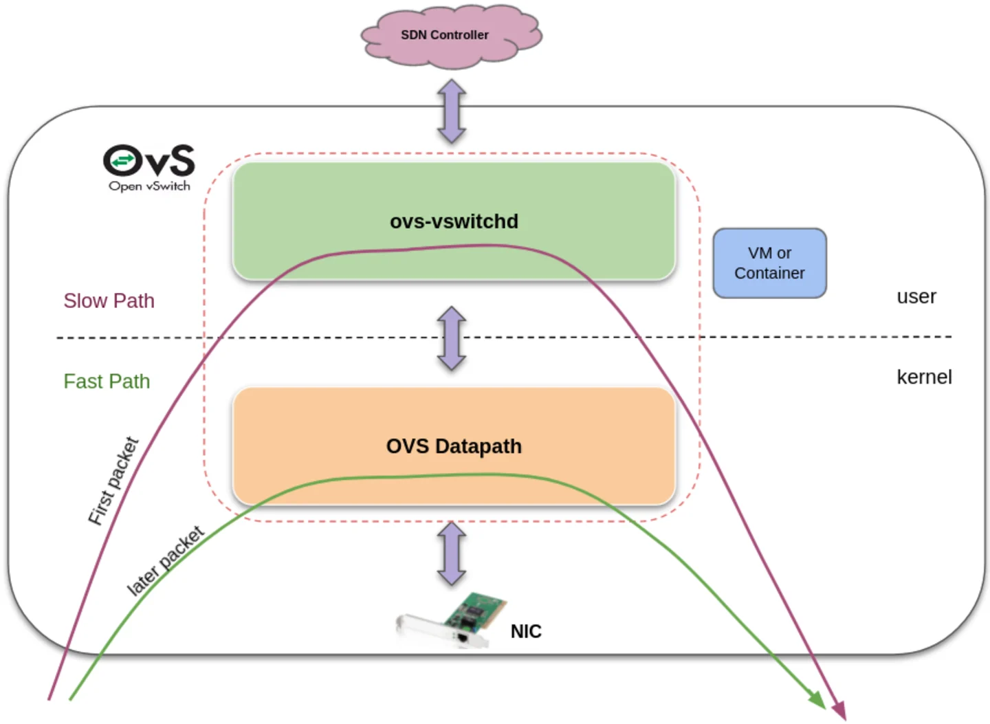
Le rôle d’Open vSwitch

Slide 34
Décrire les architectures élémentaires
"Le choix est la vie, et la vie est un choix." (Stéphane Hessel)

Slide 35

Identifier le sens des flux
Le trafic nord-sud → accéder aux services
flux de données entre réseau interne et réseaux externes
  Un trafic principalement client-serveur
  Un trafic critique → échange avec des entités externes
  Un trafic sécurisé → pare-feux, détection d’intrusion, etc
  Un volume important relativement au trafic est-ouest

Slide 36
Identifier le sens des flux
Le trafic est-ouest → générer de la valeur
flux de données entre services
  Un trafic principalement serveur-serveur
  Un trafic dynamique et programmé → orchestration
  Un trafic acheminé par le coeur du réseau
  Un volume en constante progression → micro-services

Slide 37
Identifier le sens des flux
Les différences clés
Portée
  Le trafic nord-sud traverse les frontières
  Le trafic est-ouest reste interne à l’infrastructure
Sécurité
  Le trafic nord-sud passe par la sécurité périmétrique
  Le trafic est-ouest dépend de la télémétrie et de la segmentation

Slide 38
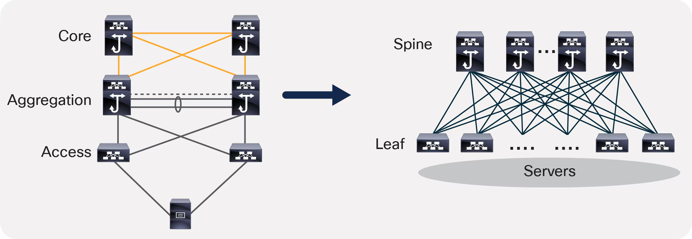
Conception Three tier vs Spine and leaf
Three tier scale-up → Spine and leaf scale-out

Slide 39
Conception « verticale » → Scale-up
Ajouter des ressources à un même service
Augmenter les capacités et les performances
  Coût inférieur
  Pilotage et supervision plus simple
  Sans orchestration ni programmation dynamique
  Chemins déterminés et connus pour les flux réseau

Slide 40
Conception « horizontale » → Scale-out
Ajouter des systèmes à des services
Augmenter le nombre de systèmes qui partagent la même charge de travail
  Coût supérieur
  Automatisation et télémétrie obligatoires
  Orchestration et programmation impératives
  Chemins définis par programmation des flux réseau → pipelines

Slide 41
Pour conclure
On reprend...

Slide 42
Le récapitulatif des points clés
Les modèles réseau et système définissent les traitements à réaliser, pas leur implémentation
La distinction entre Control Plane (décisions) et Data Plane (exécution) est essentielle
Les rôles clés → Switch Fabric, Routing, RIB, FIB
Open vSwitch : commutateur multicouches central pour les environnements virtualisés
Architectures élémentaires : trafic nord-sud vs est-ouest, scale-up vs scale-out

Slide 43
Les perspectives
L'évolution des réseaux tend vers plus d'automatisation et de programmabilité
Importance croissante des architectures distribuées et du trafic est-ouest
Nécessité d'adopter des approches flexibles comme le SDN et la virtualisation réseau
Défis futurs : sécurité, performance et gestion de la complexité dans les environnements hybrides

